Slide 1
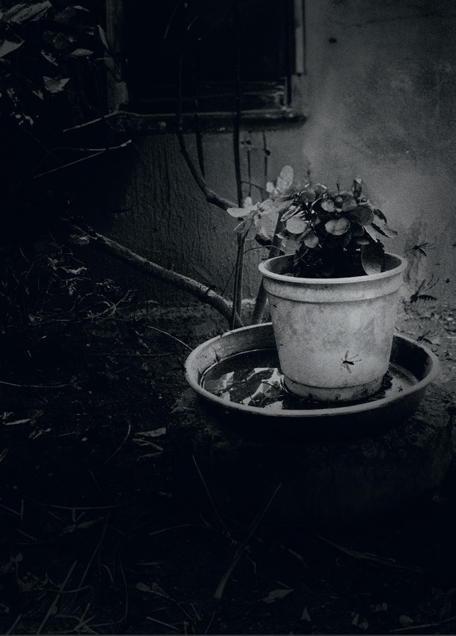



A ÁGUA MAIS MORTAL PODE ESTAR NO SEU QUINTAL
SÃO PAULO SÃO TODOS CONTRA
O MOSQUITO
ACESSE E
SAIBA MAIS
ELIMINE A ÁGUA PARADA
DENGUE MATA
Secretaria Municipal de Saúde
São Lourenço da Serra
CIDADE NATUREZA
001-05 SAOLOURENCODASERRA - 210mmx148mm Ago25.indd 1
05/08/25 08:32

Slide 2
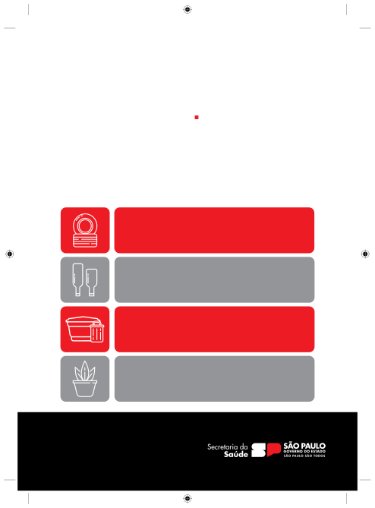
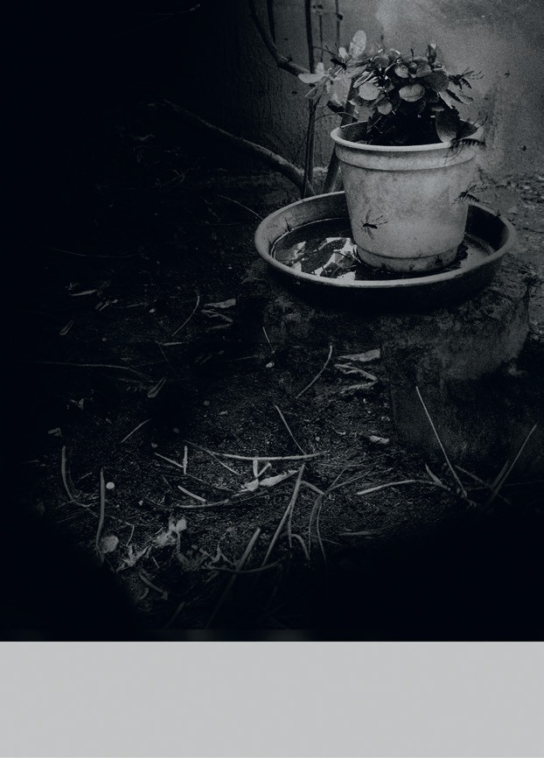
ELIMINE A ÁGUA PARADA
DENGUE MATA
TIRE A ÁGUA DE PNEUS
ESVAZIE GARRAFAS
MANTENHA LIXEIRAS E CAIXAS D’ÁGUA TAMPADAS
NÃO USE PRATOS EM VASOS
Secretaria Municipal de Saúde
São Lourenço da Serra
CIDADE NATUREZA
001-05 SAOLOURENCODASERRA - 210mmx148mm Ago25.indd 1
05/08/25 08:32

